Slide 1
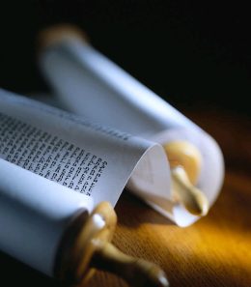
Jesaja
dr. Raymond R. Hausoul

Slide 2
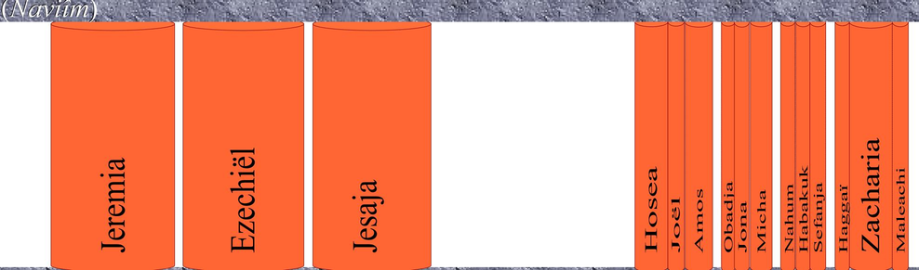
Jesaja (red.), Jesja‘jāh ±600vC

Slide 3
Proto-Jesaja (Js1-39, 740–690vC)
Deutero-Jesaja (Js40-55, kort na 587vC)
Trito-Jesaja (Js56-66, lang na 587vC)

Slide 4
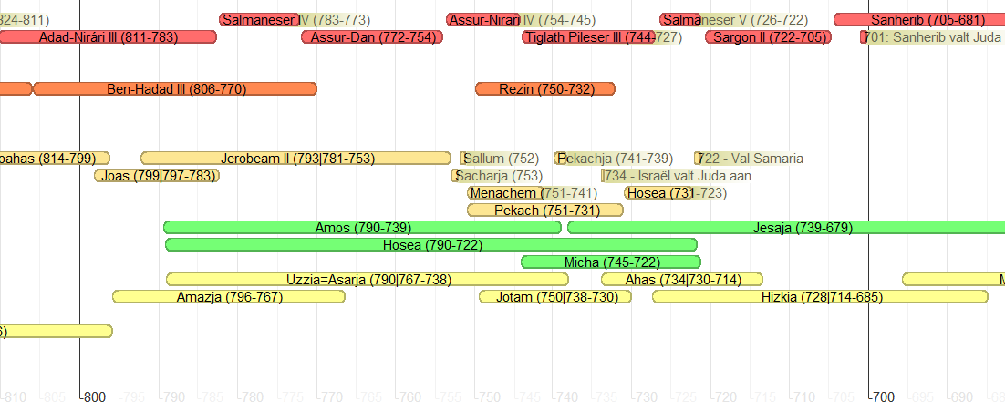

Slide 5
Vloek (Js1-39)
Zegen (Js40-66)

Slide 6
Oordeel over Israël (Js1-12)
Tien lasten over volken (Js13-23)
Kleine Apocalyps (Js24-27)
6x ‘wee’ (Js28-33)
Vrederijk (Js34-35)
Historiek: Assur en Babel (Js36-39)
jhwh is bevrijder (Js40-48)
De knecht verlost (Js49-57)
Heerlijkheid van Israël (Js58-66)
A Israëls ontrouw (1)
B Visioen herstel Jeruzalem (2-4)
C Zesvoudig ‘wee’ (5)
X Roeping van Jesaja (6)
C’ Verwoesting (7)
B’ Visioen herstel Jeruzalem (8-10)
A’ Israëls herstel (11-12)
Babel (13-14a)
Filistea (14b)
Moab (15-16)
Damascus (17)
‘Wee’ (18)
Arabië, Edom, wildernis (21)
Jeruzalem (22)
Tyrus (23)
Egypte (19-20)
Tijd van oordeel (24)
Tijd van herstel (25-27)
‘Wee’ Efraïm en Juda (28)
2x ‘Wee’ Jeruzalem (29)
‘Wee’ ongehoorzamen (30)
‘Wee’ verbond met Egypte (31-32)
‘Wee’ over verwoester (33)
Dag van wraak (34)
Dag van zegen (35)
Aanval van Assur (36)
Brief van Sanherib (37)
Ziekte Hizkia (38)
Brief van Merodach-Baladan (39)
Gods majesteit (40)
Uitdaging voor volken (41)
Knecht en en volk (42)
Herstel van knecht (43)
God is God (44-45)
God boven Babel (46-47)
Oproep (48)
Herstel door jhwh (58-60)
Komst van Messias (61-62)
Gebed en antwoord (63-65)
Vervulling (66)
Knecht afgewezen (49-50)
Overblijfsel verhoogd (51-52)
Knecht verhoogd (53)
Knecht redt (54-57)

Slide 7
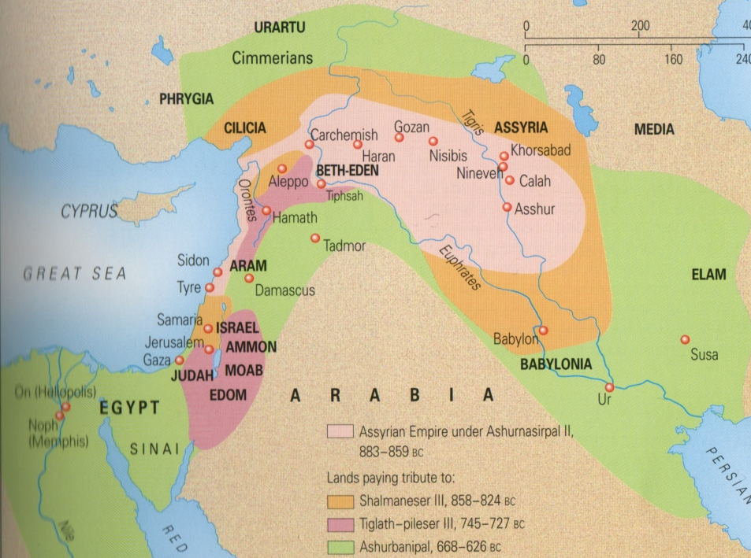

Slide 8
Oordeel over Israël (Js1-12)
Tien lasten over volken (Js13-23)
A Israëls ontrouw (1)
B Visioen herstel Jeruzalem (2-4)
C Zesvoudig ‘wee’ (5)
X Roeping van Jesaja (6)
C’ Verwoesting (7)
B’ Visioen herstel Jeruzalem (8-10)
A’ Israëls herstel (11-12)
Babel (13-14a)
Filistea (14b)
Moab (15-16)
Damascus (17)
‘Wee’ (18)
Arabië, Edom, wildernis (21)
Jeruzalem (22)
Tyrus (23)
Egypte (19-20)

Slide 9
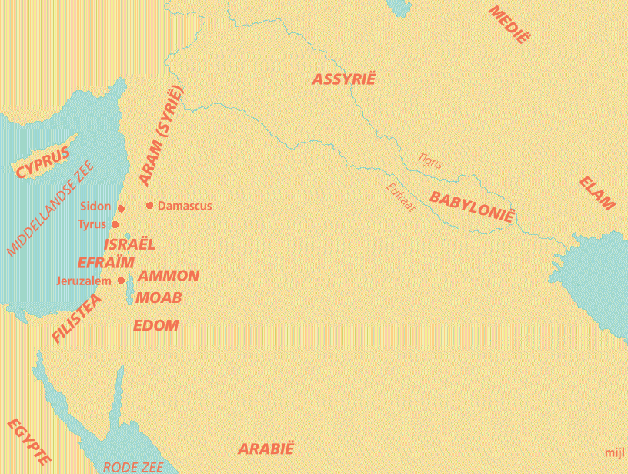

Slide 10
‘Wee’ over verwoester (33)
6x ‘wee’ (Js28-33)
Kleine Apocalyps (Js24-27)
‘Wee’ verbond met Egypte (31-32)
‘Wee’ ongehoorzamen (30)
2x ‘Wee’ Jeruzalem (29)
‘Wee’ Efraïm en Juda (28)
Tijd van herstel (25-27)
Tijd van oordeel (24)

Slide 11
Vrederijk (Js34-35)
Historiek: Assur en Babel (Js36-39)
jhwh is bevrijder (Js40-48)
De knecht verlost (Js49-57)
Heerlijkheid van Israël (Js58-66)
Dag van wraak (34)
Dag van zegen (35)
Aanval van Assur (36)
Brief van Sanherib (37)
Ziekte Hizkia (38)
Brief van Merodach-Baladan (39)
Gods majesteit (40)
Uitdaging voor volken (41)
Knecht en en volk (42)
Herstel van knecht (43)
God is God (44-45)
God boven Babel (46-47)
Oproep (48)
Herstel door jhwh (58-60)
Komst van Messias (61-62)
Gebed en antwoord (63-65)
Vervulling (66)
Knecht afgewezen (49-50)
Overblijfsel verhoogd (51-52)
Knecht verhoogd (53)
Knecht redt (54-57)

Slide 12
Chiasme in Jesaja 53
A Falen van de mens (53:1)
B Spruit en vrucht (53:2)
C Lijden (53:3)
D Schuld (53:4)
E Oordeel (53:5)
F Lam (53:6)
F’ Lam (53:7)
E’ Oordeel (53:8)
D’ Onschuld (53:9)
C’ Lijden (53:10)
B’ Vrucht (53:11)
A’ Overwinning van de knecht (53:12)

